Slide 1
اخبار بخش کشاورزی
در روزنامه ها
تیر- مرداد 1404

Slide 2
گزیده اخبار بخش کشاورزی در روزنامه ها
اداره روابط عمومی سازمان جهادکشاورزی استان مرکزی

Slide 3
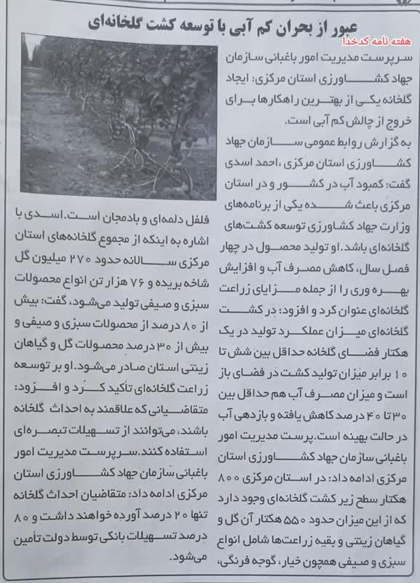
هفته نامه کد خدا

Slide 4
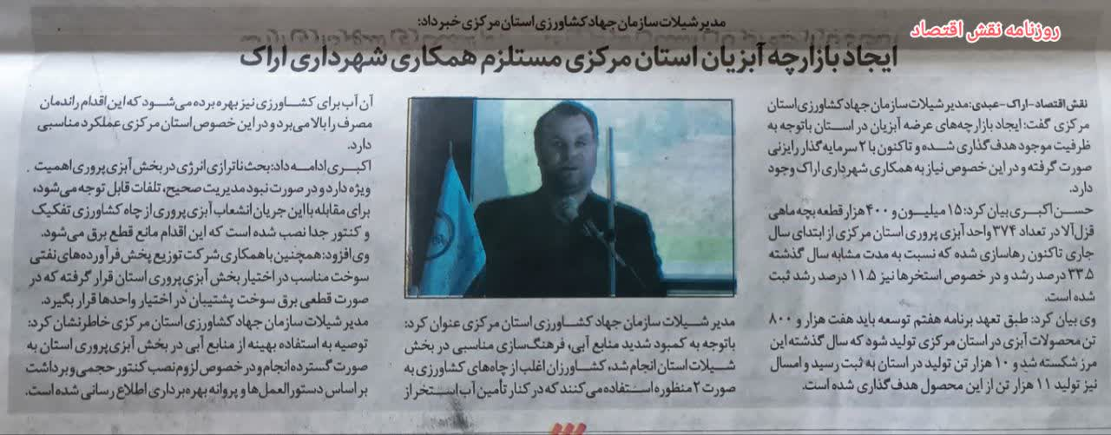
روزنامه نقش اقتصاد

Slide 5
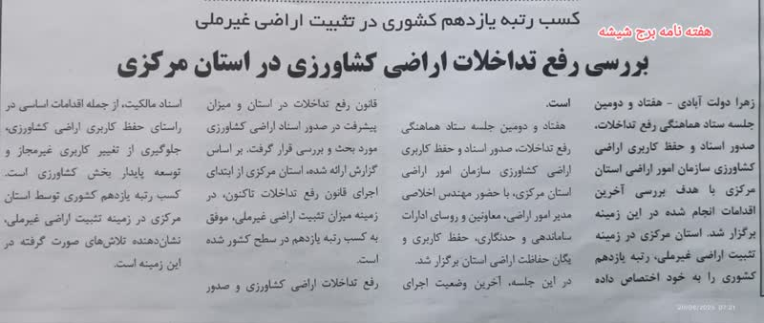
هفته نامه برج شیشه

Slide 6
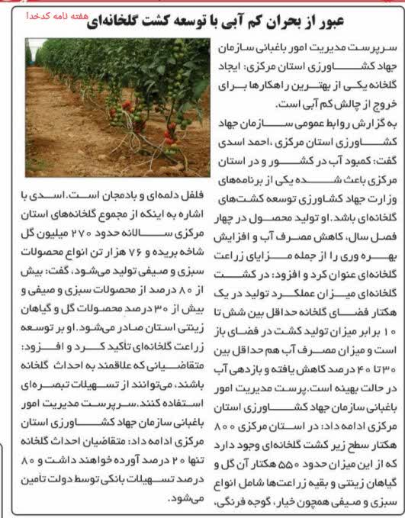
هفته نامه کد خدا
.

Slide 7
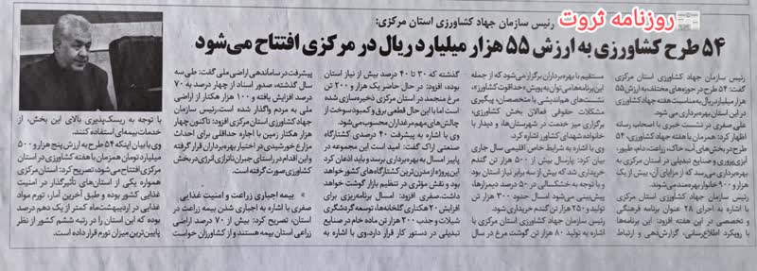
روزنامه ثروت

Slide 8
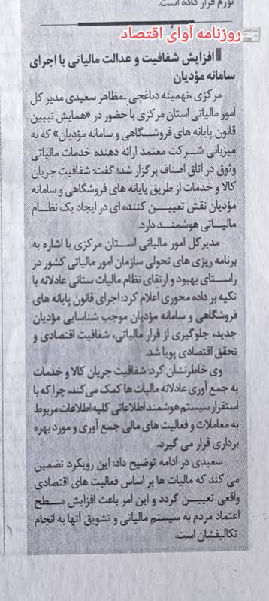
روزنامه آوائ اقتصاد

Slide 9
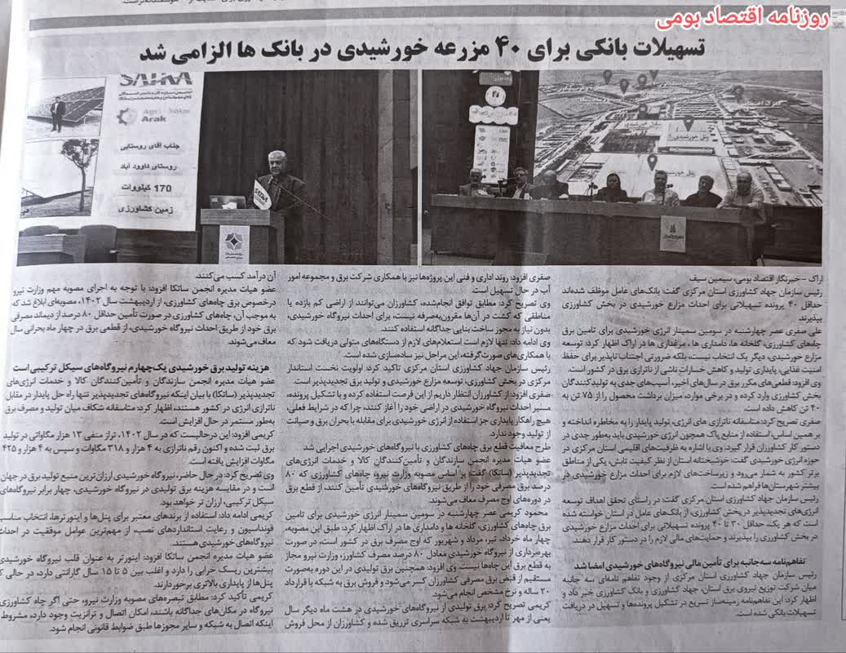
روزنامه اقتصاد بومی

Slide 10
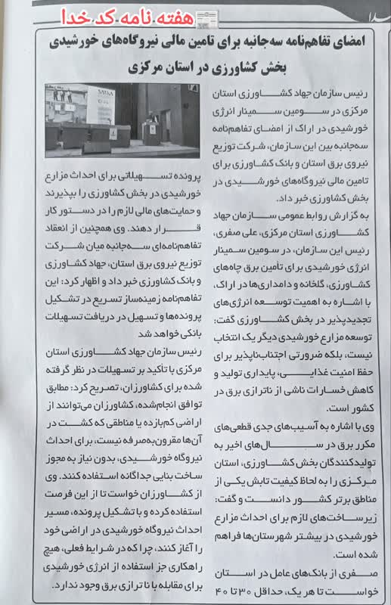
هفته نامه کد خدا

Slide 11
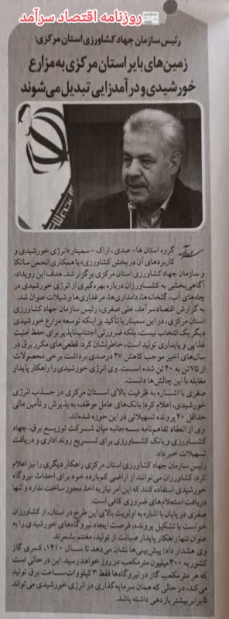
روزنامه اقتصاد سرآمد

Slide 12
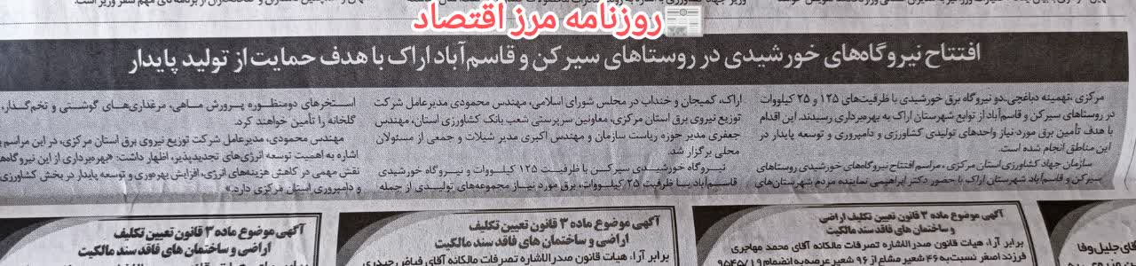
روز نامه مرز اقتصاد

Slide 13
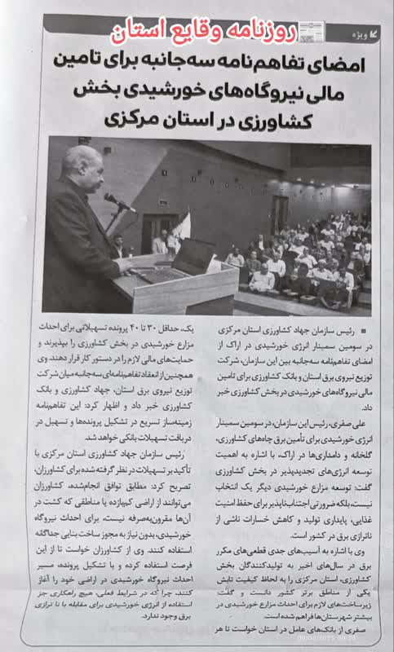
روزنامه وقایع استان

Slide 14
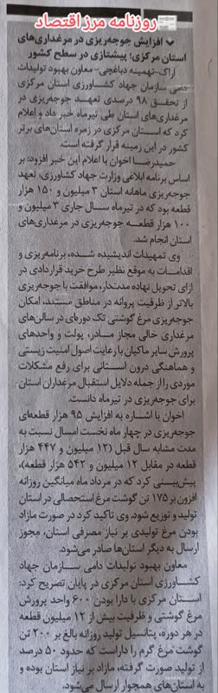
روزنامه مرز اقتصاد

Slide 15
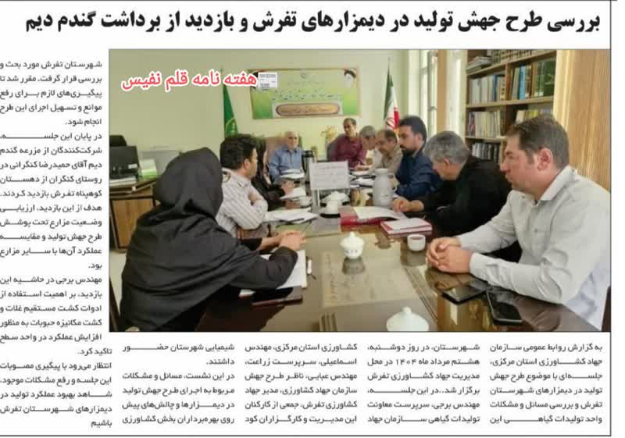
هفته نامه قلم نفیس

Slide 16
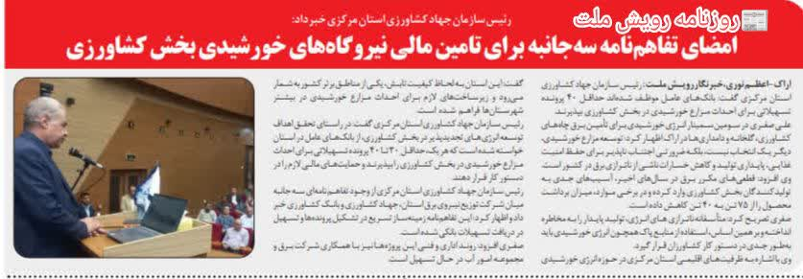
روزنامه رویش ملت

Slide 17
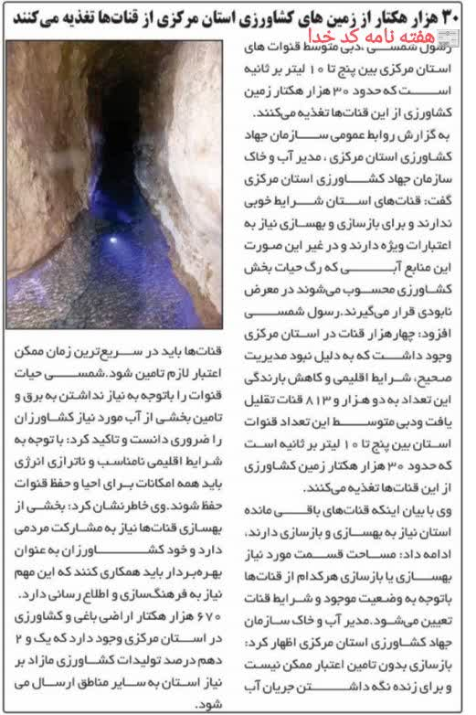
هفته نامه کد خدا

Slide 18
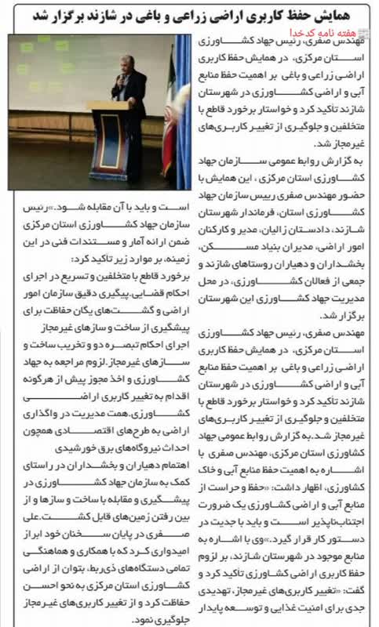
هفته نامه کد خدا

Slide 19
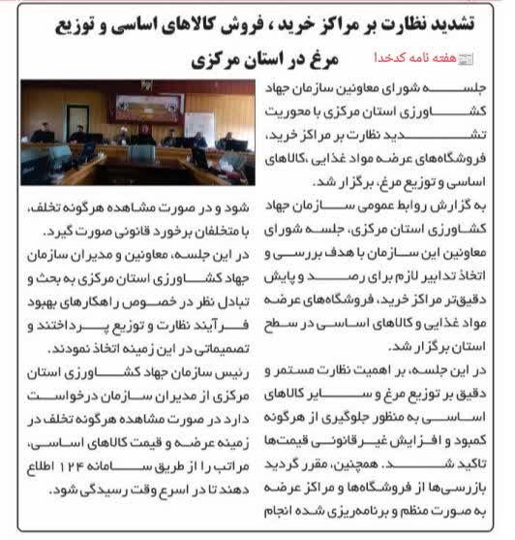
هفته نامه کد خدا

Slide 20
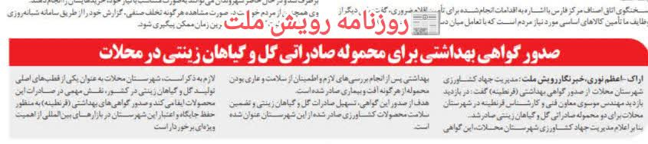
روزنامه رویش ملت

Slide 21
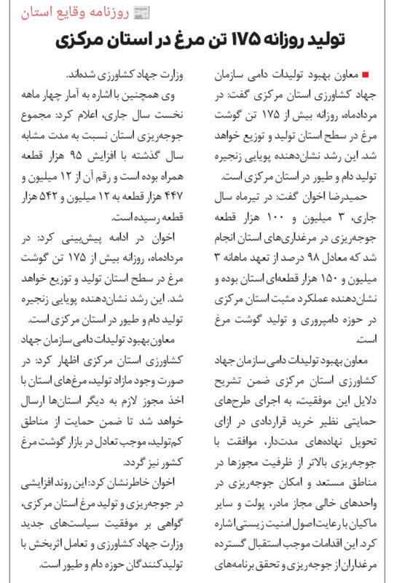
روزنامه وقایع استان

Slide 22

روزنامه اقتصاد پویا

Slide 23
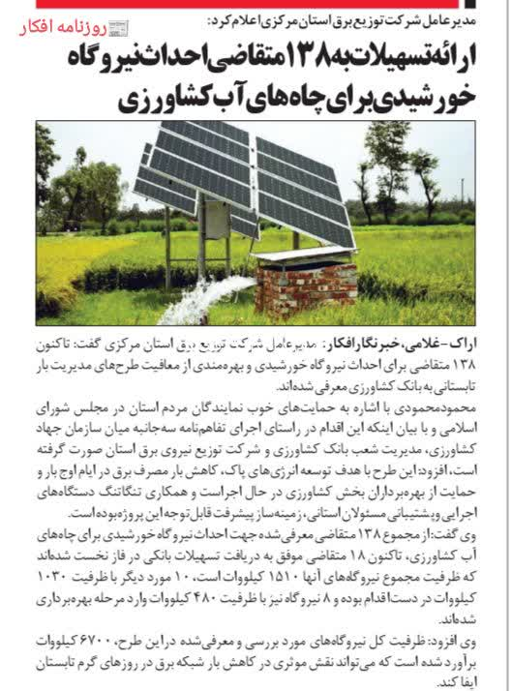
روزنامه افکار

Slide 24
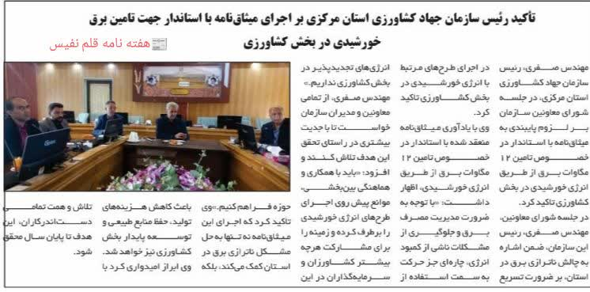
هفته نامه قلم نفیس

Slide 25

روزنامه رویش ملت

Slide 26
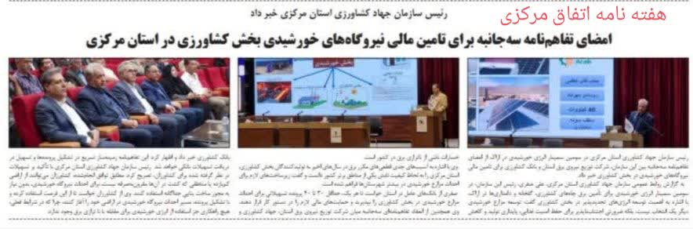
هفته نامه اتفاق مرکزی

Slide 27
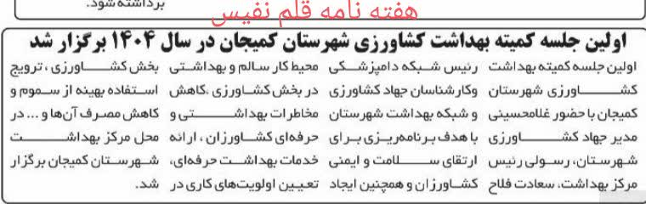
هفته نامه قلم نفیس

Slide 28
اداره روابط عمومی سازمان جهادکشاورزی استان مرکزی
تیر و مرداد 1404

